Slide 1
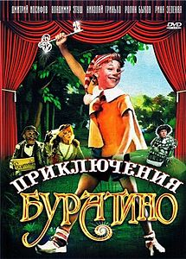
«Приключения буратино»

Slide 2
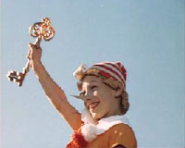
Краткая характеристика мюзикла (год издания, режиссер, актеры и др.)
«Приключения Буратино» — советский двухсерийный музыкальный телевизионный фильм по мотивам сказки Алексея Толстого «Золотой ключик, или Приключения Буратино», созданный на киностудии «Беларусьфильм» в 1975 году.
Режиссёр: Николай Субботин
Автор сценария: Инна Веткина
В главных ролях: Дмитрий Иосифов, Николай Гринько, Юрий Катин-Ярцев, Роман Столкарц Владимир Этуш, Елена Санаева, Ролан Быков, Татьяна Проценко
Оператор: Юрий Елхов
Композитор: Алексей Рыбников

Slide 3
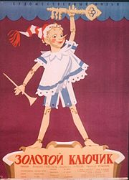
Какие песни понравились больше всего? Почему?
Мне понравилась песня «Буратино»
Потому что она очень весёлая, ритмичная и зажигательная.

Slide 4
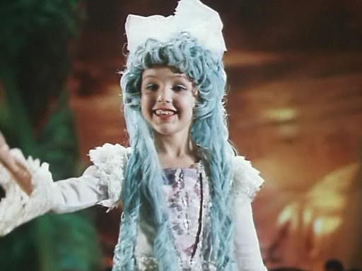
Если бы у вас была возможность сняться в данном мюзикле, то какую бы вы хотели сыграть роль? Почему ?
Я бы хотела сыграть Мальвину
Потому, что она добрая, воспитанная, вежливая и дружелюбная.

Slide 5
Спасибо за внимание !!!

